Slide 1

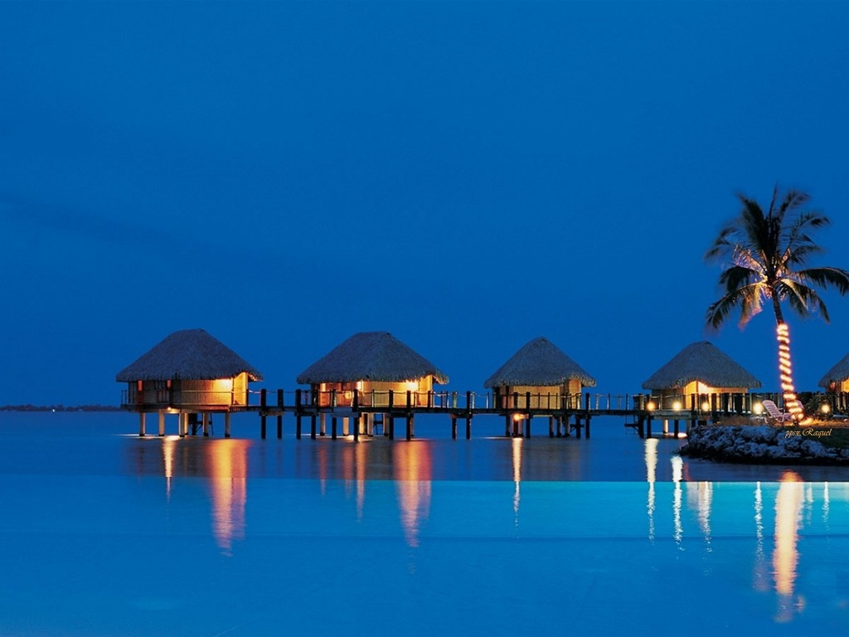






Slide 2

Bora Bora es un atolón en la Islas de la Sociedad, parte de la Polinesia Francesa, situado al noroeste de Tahití, a unos 260 km al noroeste de Papeete. Tiene una extensión de 29,3 km² y está formado por un volcán extinto rodeado por una laguna separada del mar por un arrecife. El punto más alto es el monte Otemanu a 727 metros. En 2007 la población era de 8880 habitantes.
La isla está rodeada de motus, que son pequeños islotes alargados que suelen tener cierta anchura y vegetación. Uno de los motus más bellos y fotografiados de la Polinesia es el Motu Tapu, sobre todo las que tomaron antes de que un huracán se llevase parte de las lenguas de arena que tenía en sus extremos. Desde Bora Bora se pueden observar las cercanas islas de Tahaa, Raiatea y Maupiti.

Slide 3
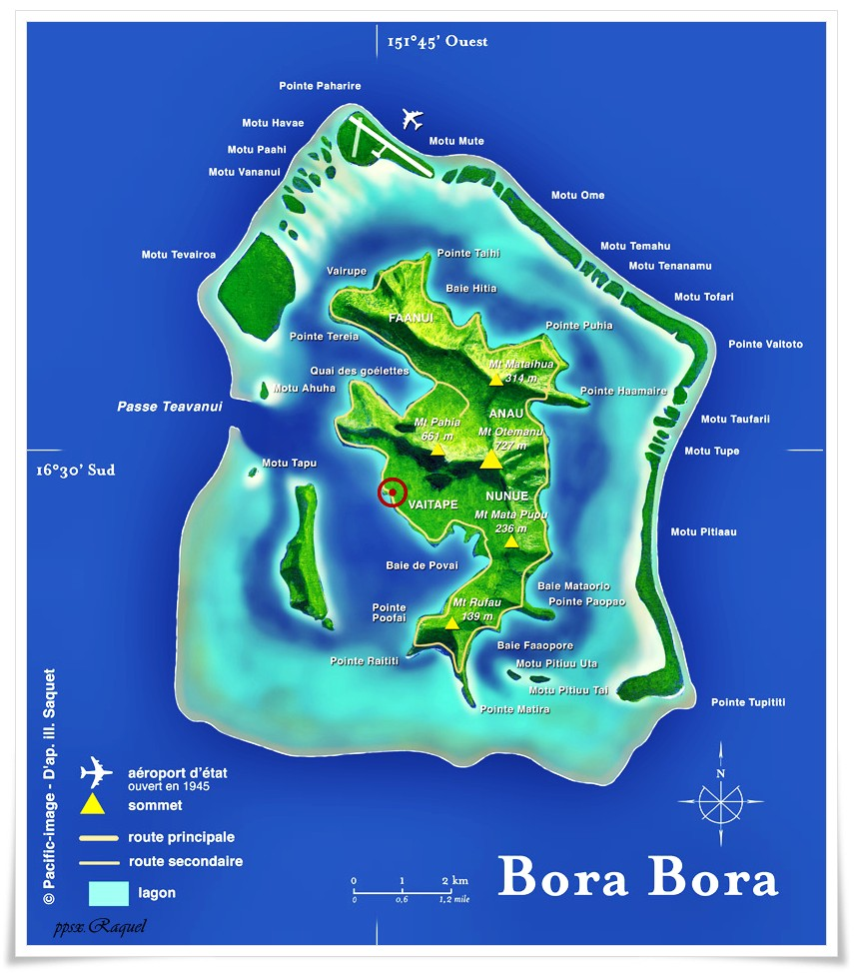

Slide 4
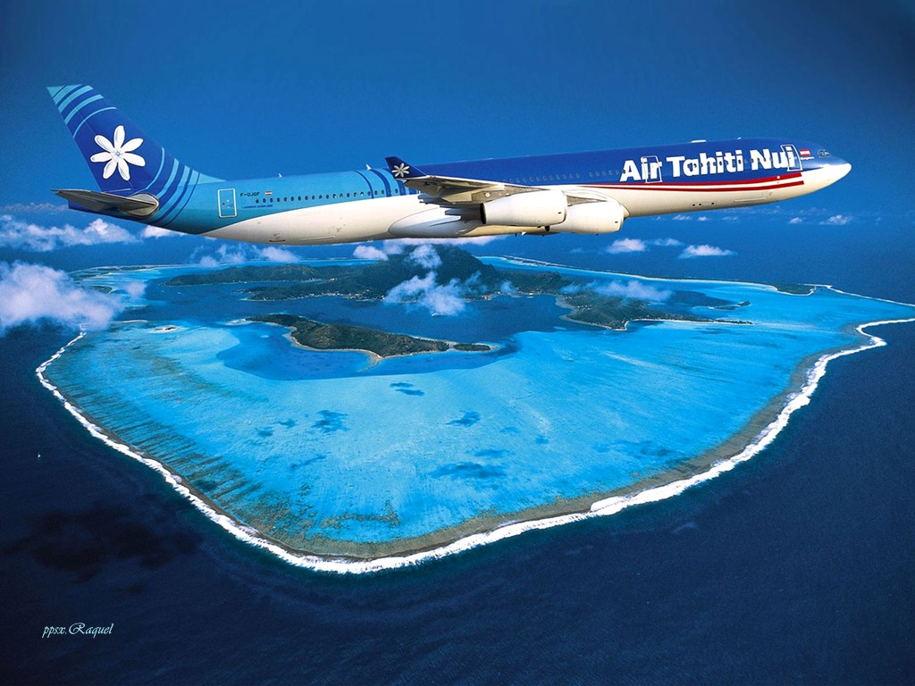

Slide 5
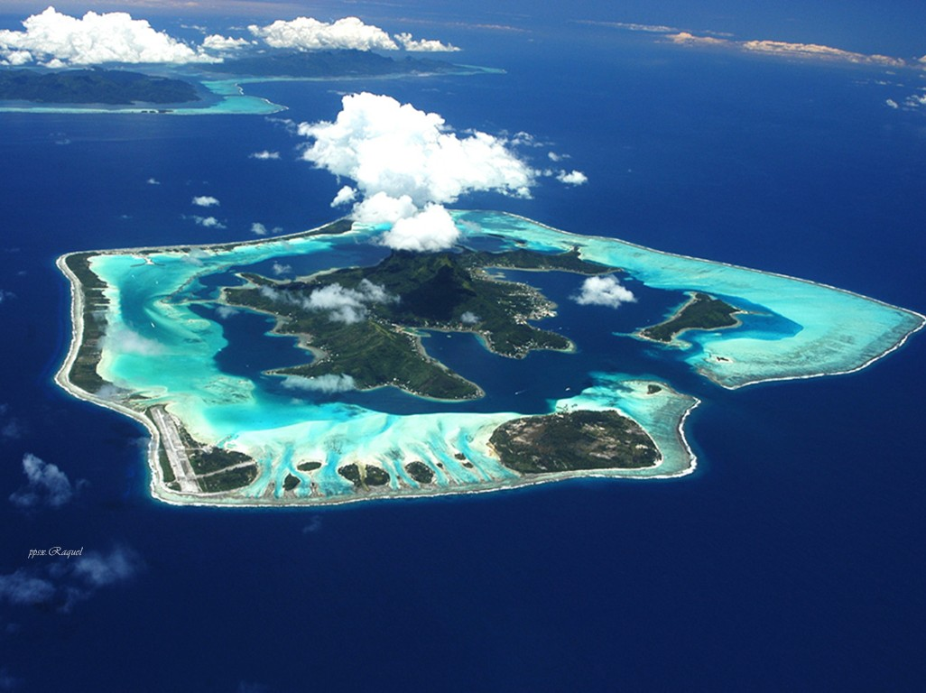

Slide 6
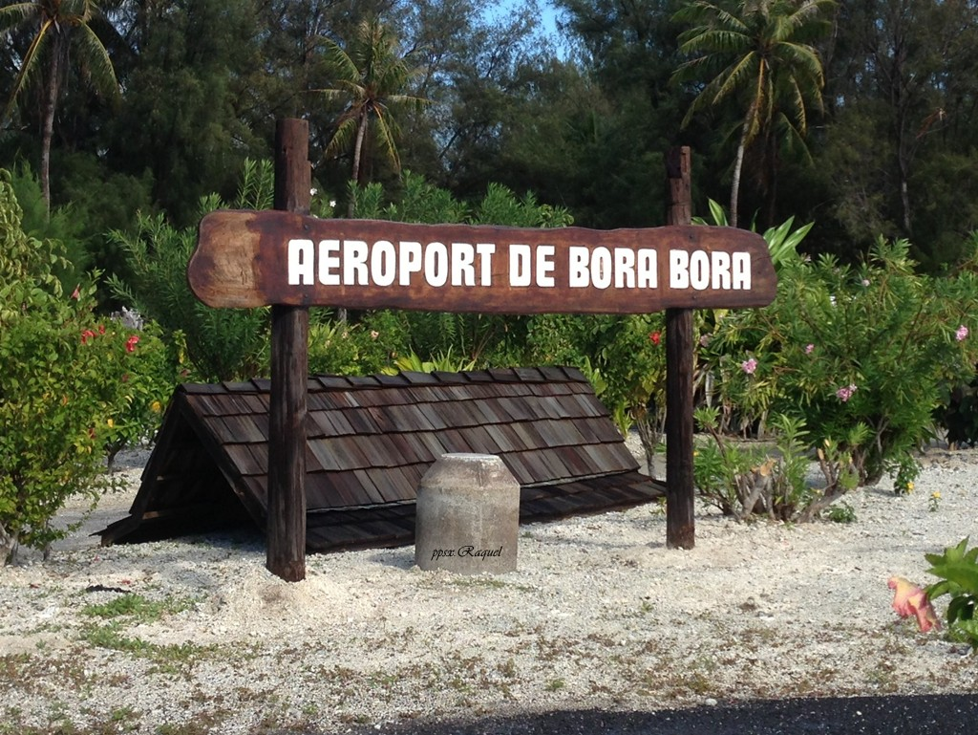

Slide 7
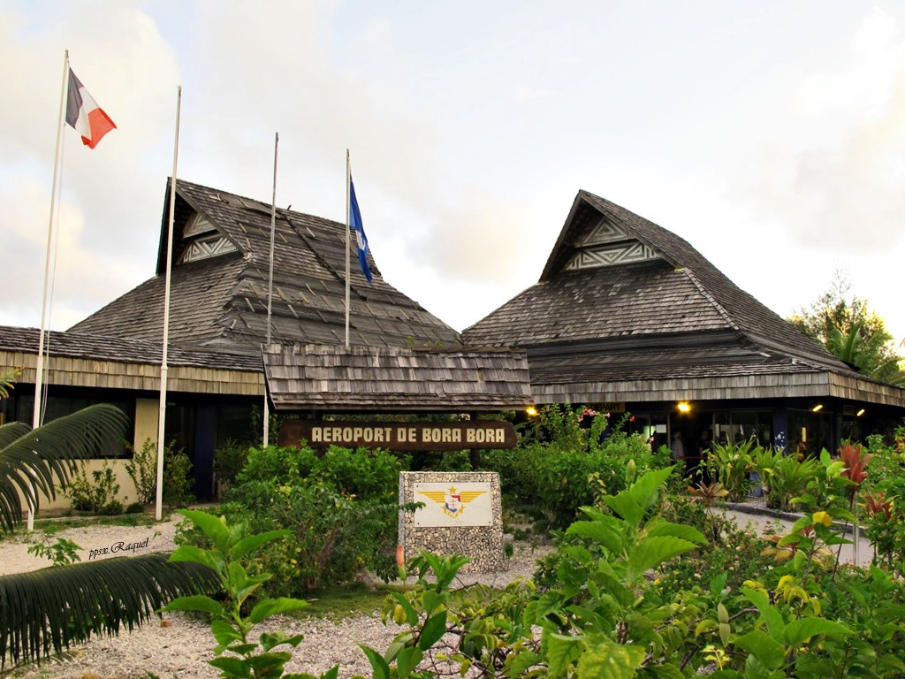

Slide 8
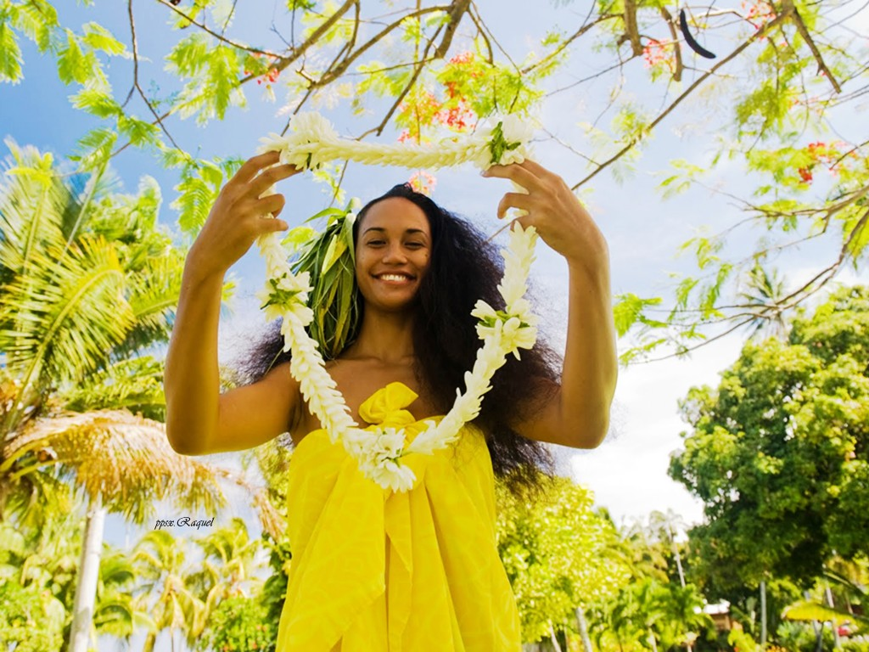

Slide 9
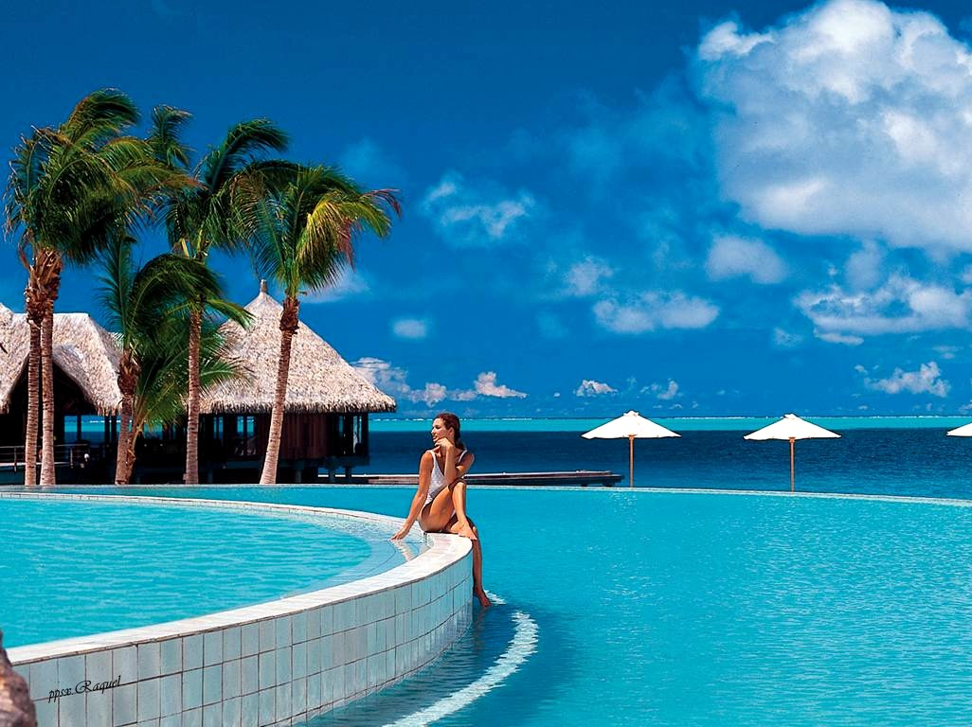

Slide 10
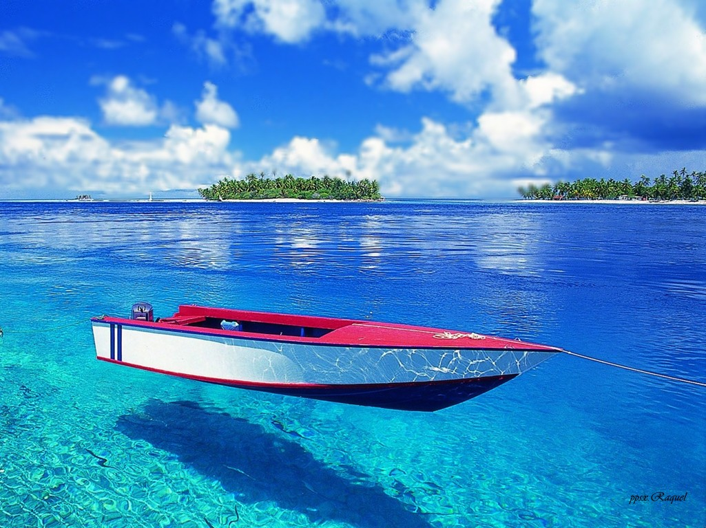

Slide 11
Aunque el francés y el tahitiano son las principales lenguas habladas por los habitantes, las personas en contacto con los turistas en general tienen algún conocimiento de Inglés. La mayoría de los visitantes a Bora Bora son estadounidenses, japoneses o europeos.El transporte público en la isla es inexistente. El alquiler de coches y las bicicletas son el sistema recomendado para el transporte. También hay visitas en helicóptero, y alquiler de coches todoterreno o catamaranes en Vaitape. El snorkeling y el buceo en los alrededores de la laguna de Bora Bora son actividades populares. Muchas especies de tiburones y rayas habitan en la franja de agua que rodea la isla. Hay operadores de buceo que ofrecen inmersiones para observar los peces y ver como se alimentan los tiburones.

Slide 12
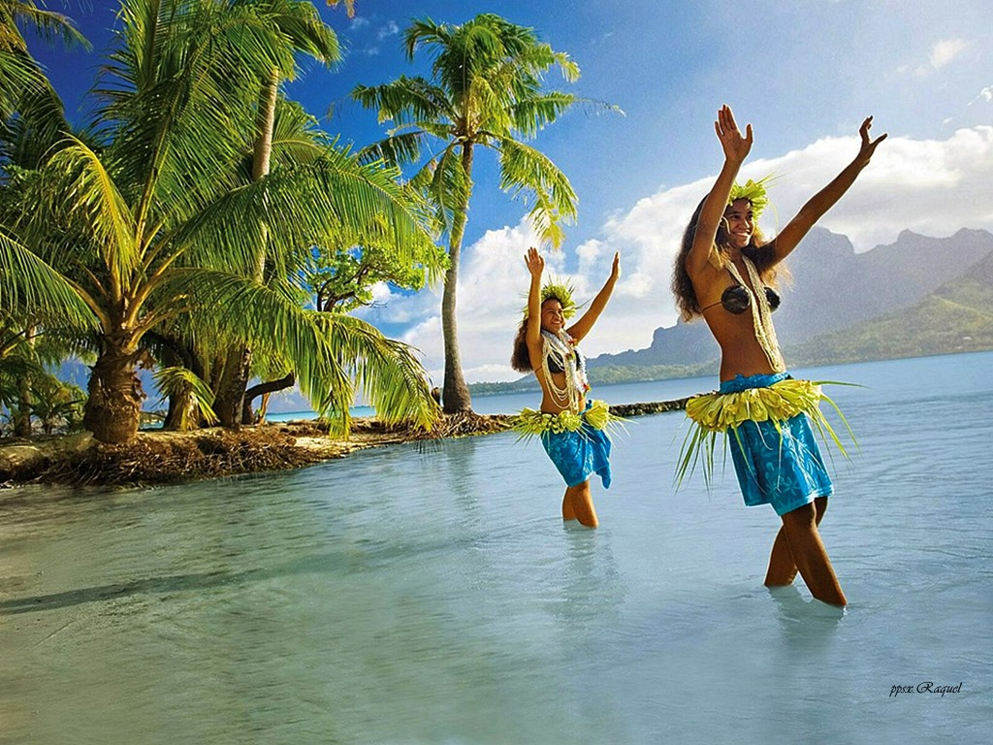

Slide 13
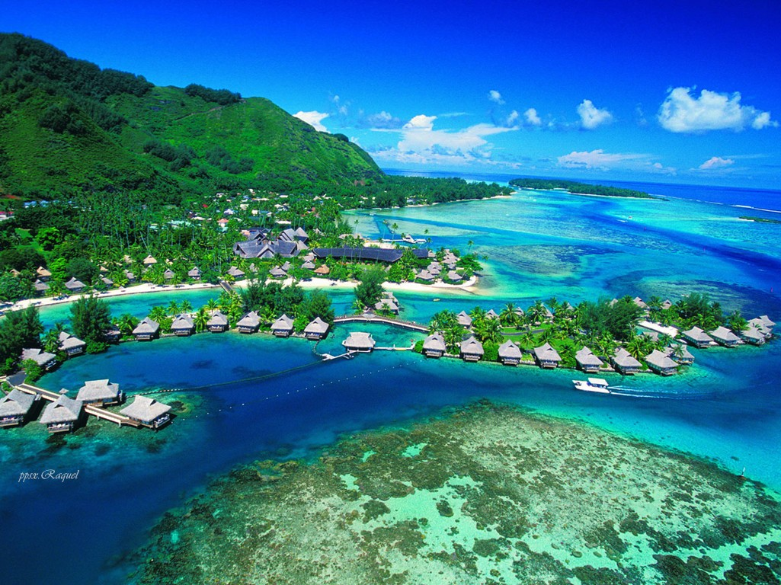

Slide 14
Hoy la isla es casi totalmente dependiente del turismo. En los últimos años varios centros turísticos se han construido en los islotes del arrecife (motu) que rodea la laguna. Hace treinta años, el Hotel Bora Bora construyó los primeros over-the-water ('sobre el agua'), bungalows sobre pilotes en la laguna y en la actualidad este tipo de edificaciones es una característica estándar en la mayoría de los complejos de Bora Bora. La calidad de los bungalows oscila de comparativamente baratos, con las condiciones básicas de alojamiento a lugares muy lujosos. La mayoría de los destinos turísticos son aquacéntricos

Slide 15
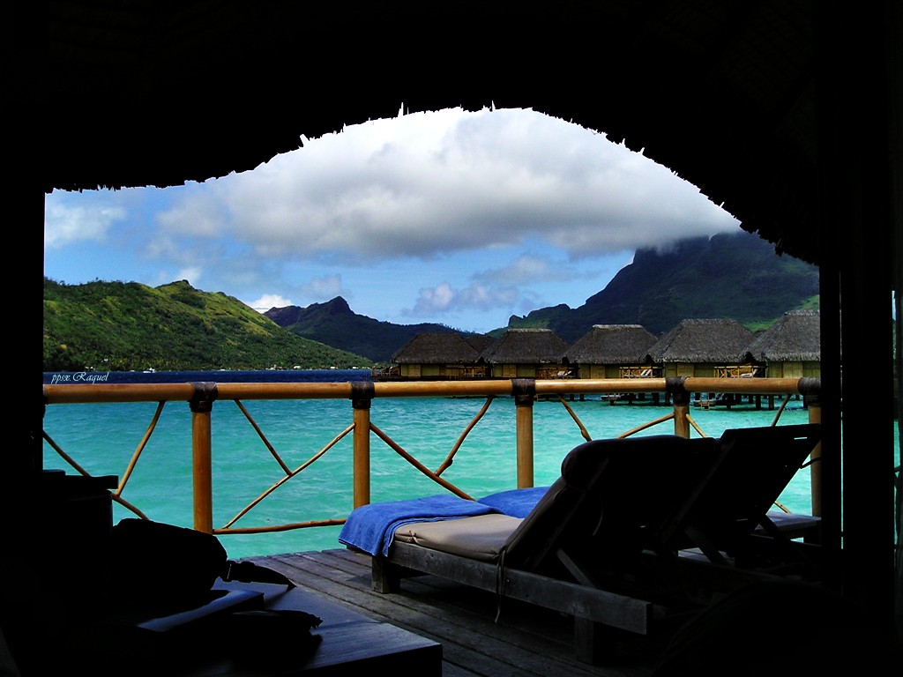

Slide 16
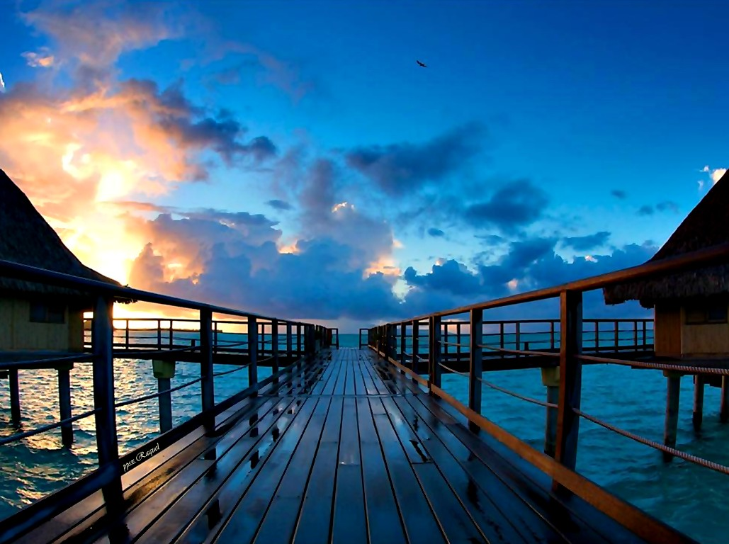

Slide 17
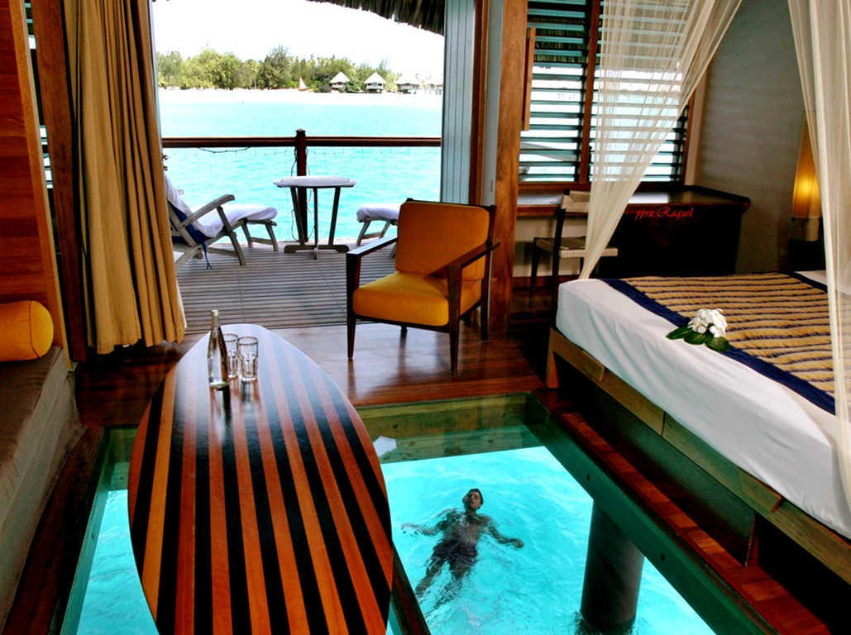

Slide 18
El buceo en estas aguas limpias y cálidas es una experiencia sublime, entre miles de peces multicolores que se divierten rozando, curiosos, a sus invitados.

Slide 19
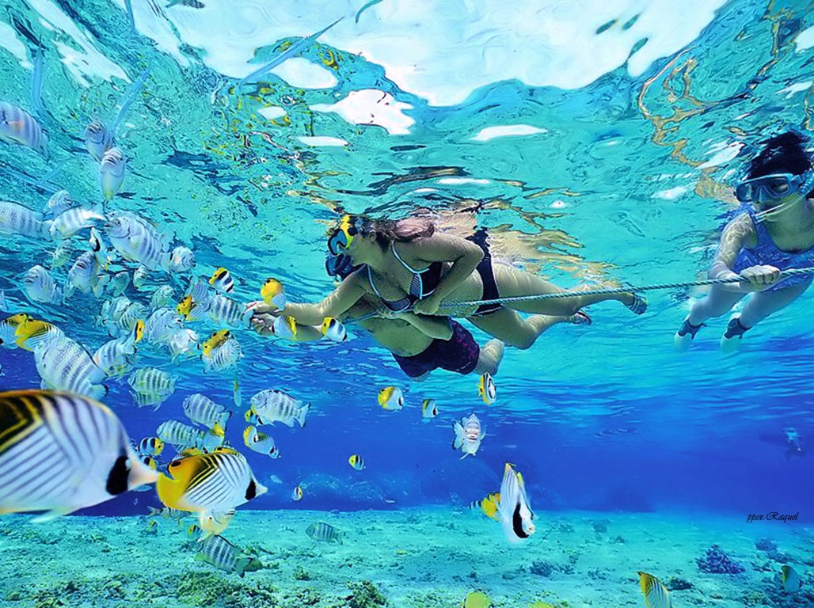

Slide 20
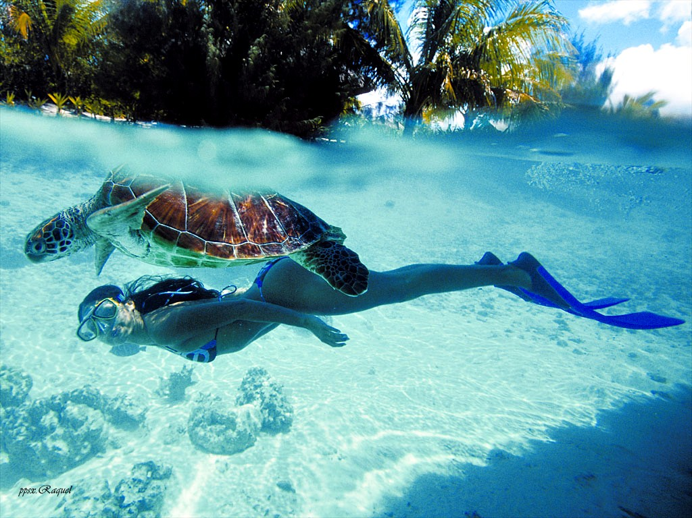

Slide 21
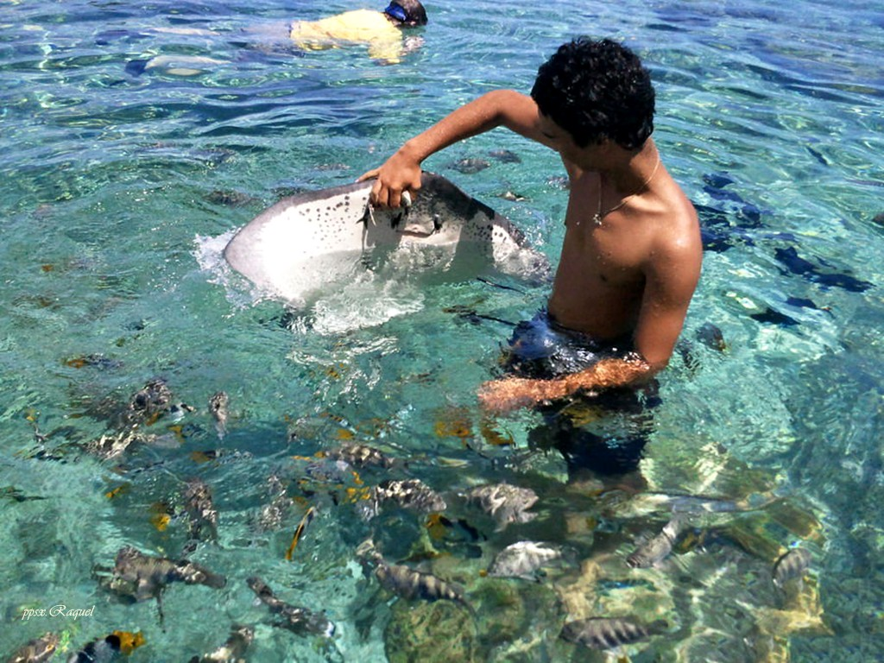

Slide 22
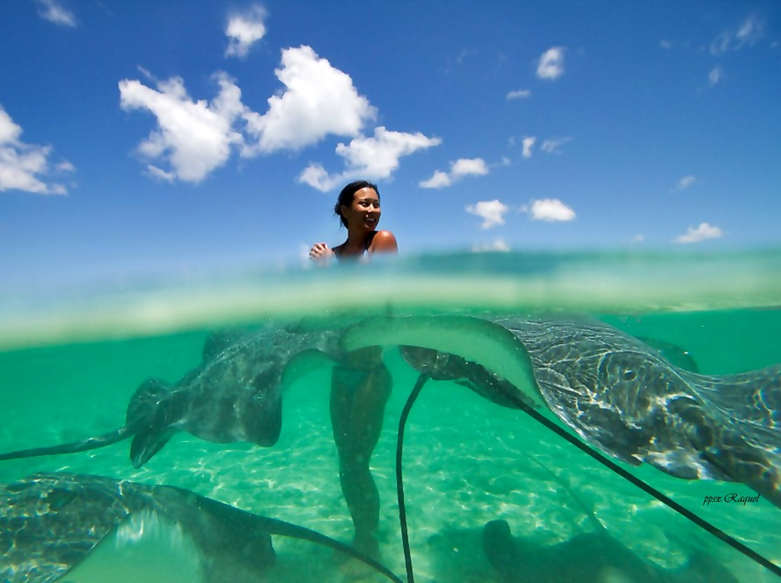

Slide 23
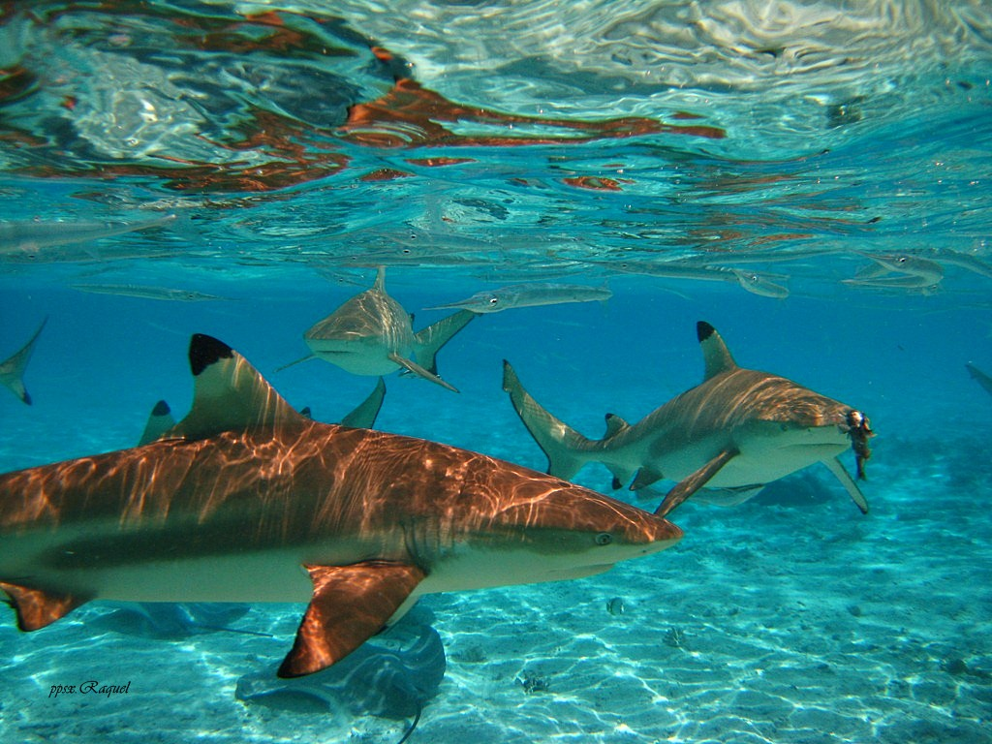

Slide 24
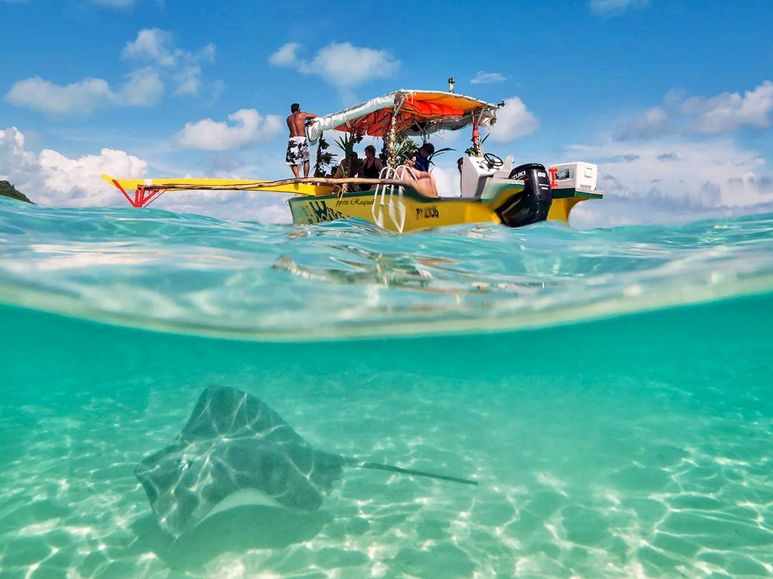

Slide 25
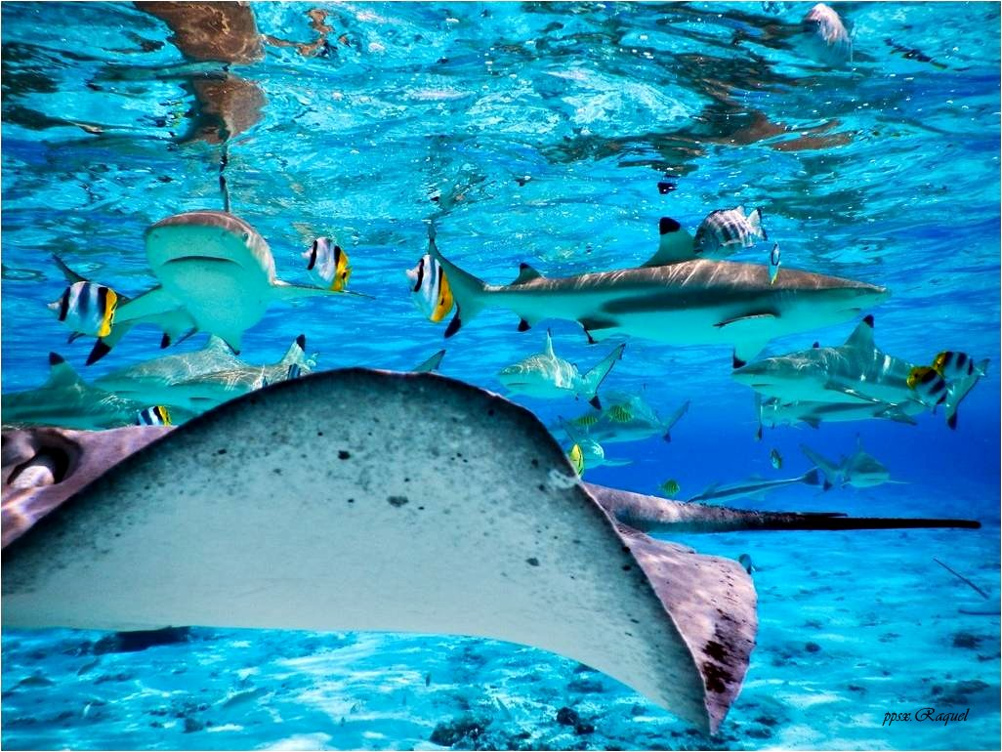

Slide 26
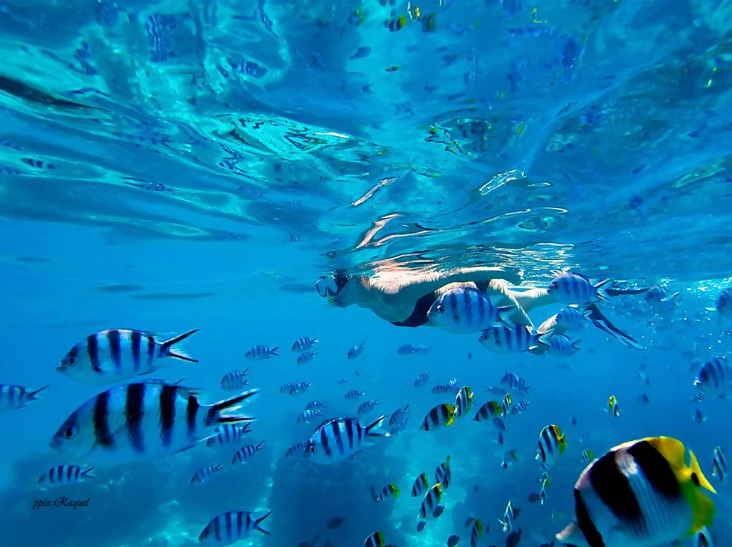

Slide 27
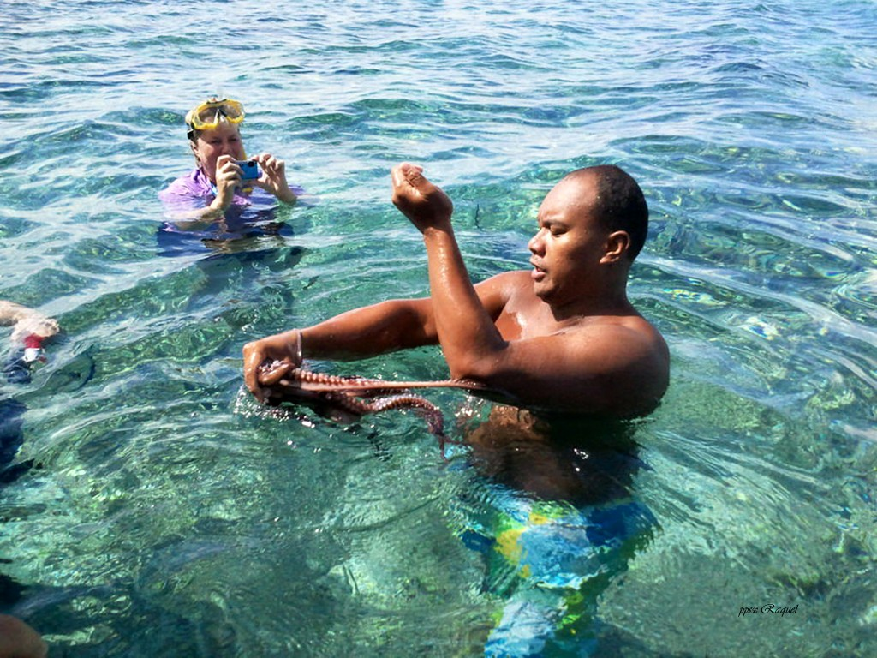

Slide 28
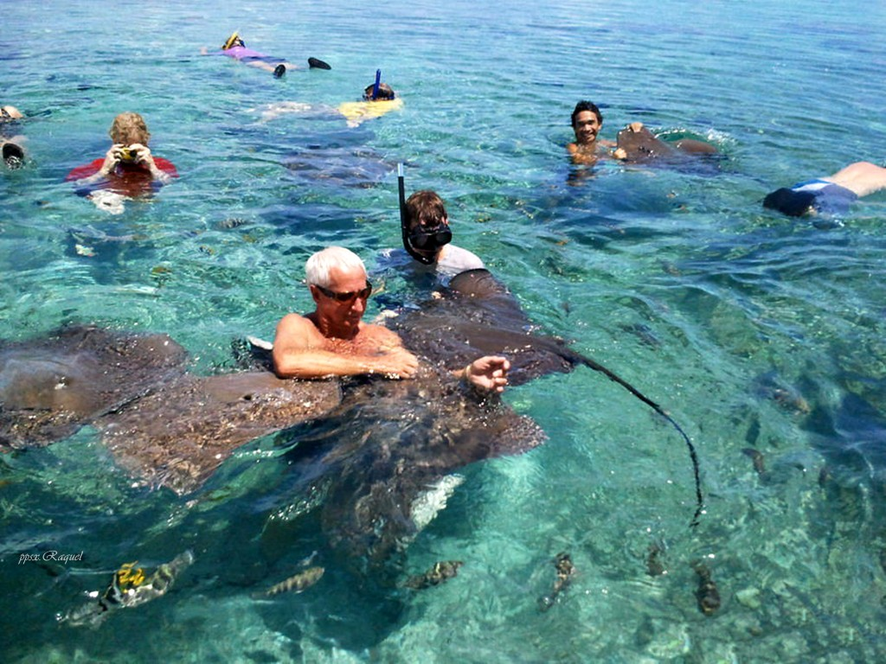

Slide 29
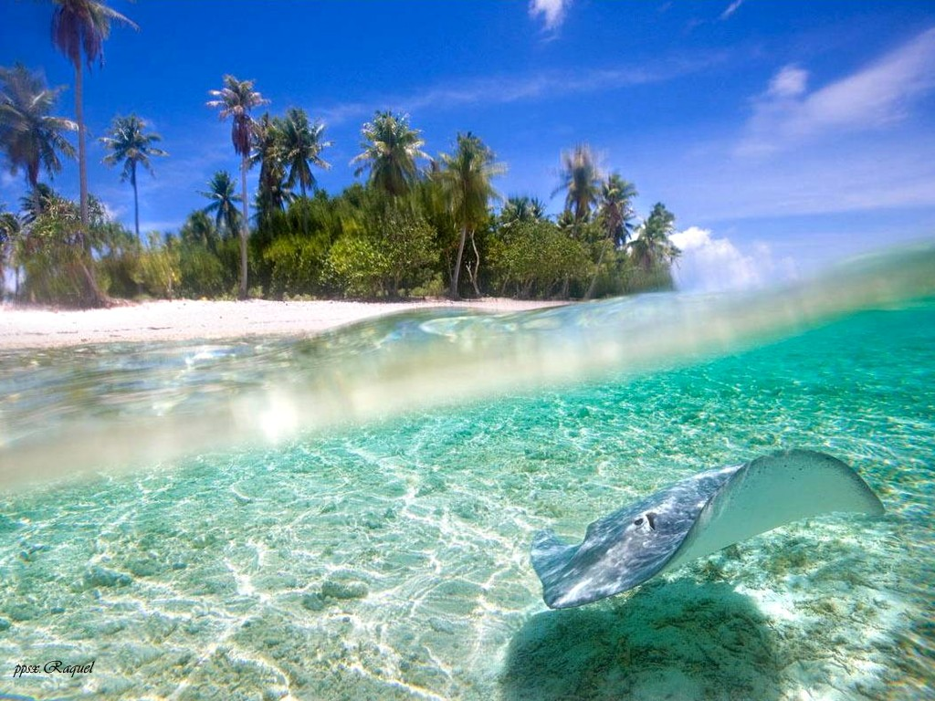

Slide 30
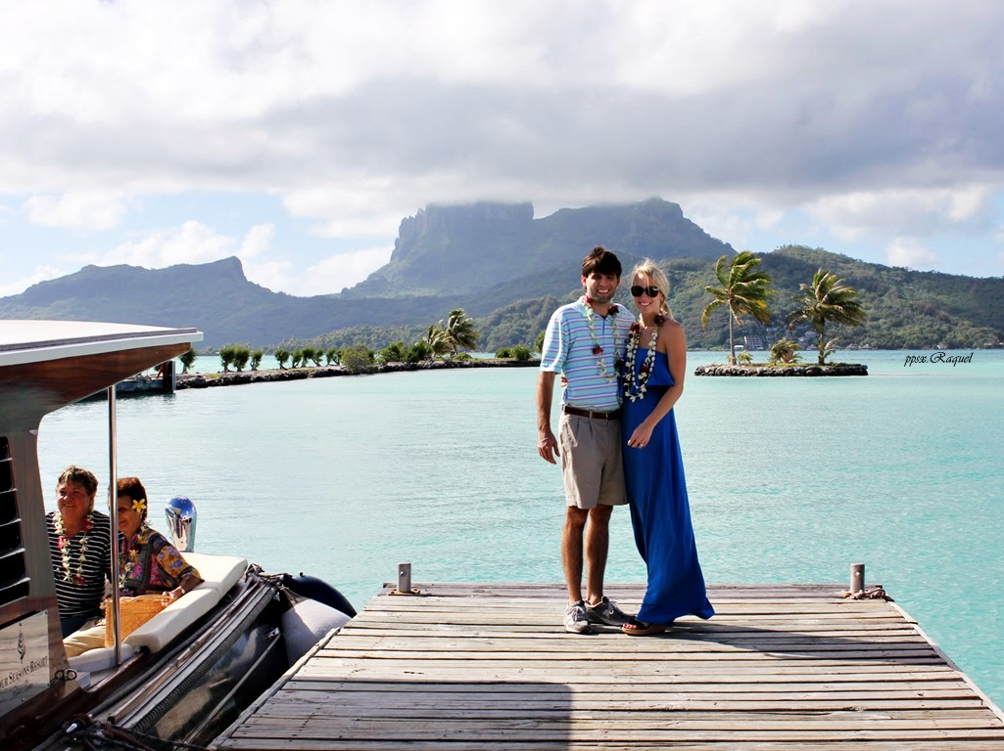

Slide 31
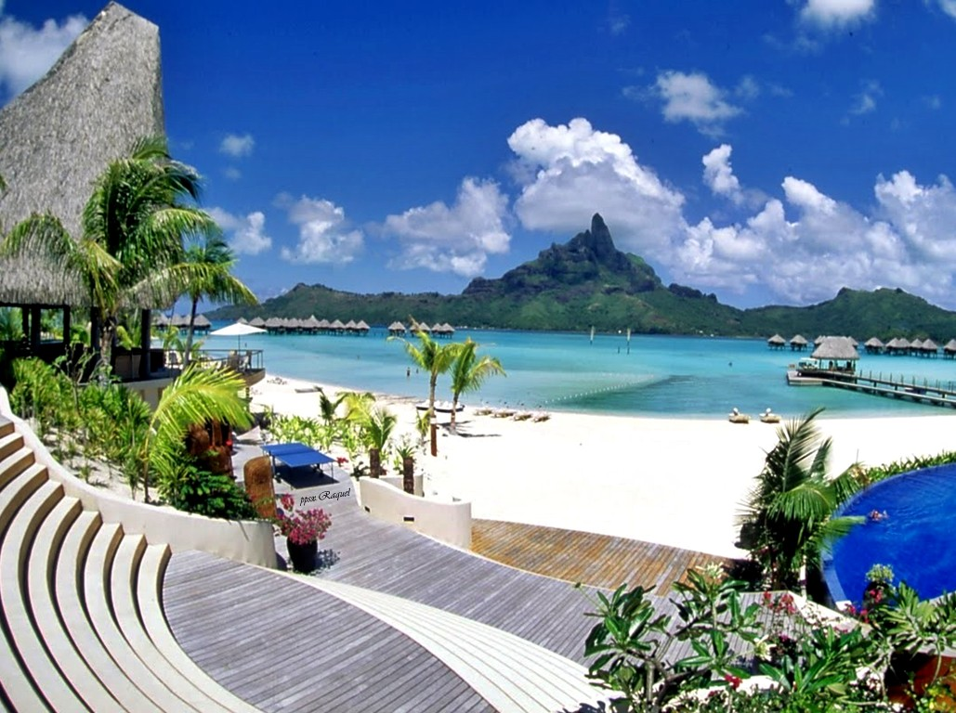

Slide 32
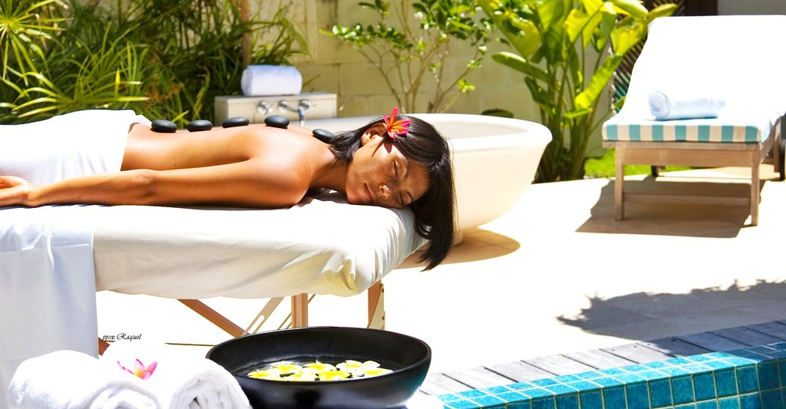

Slide 33
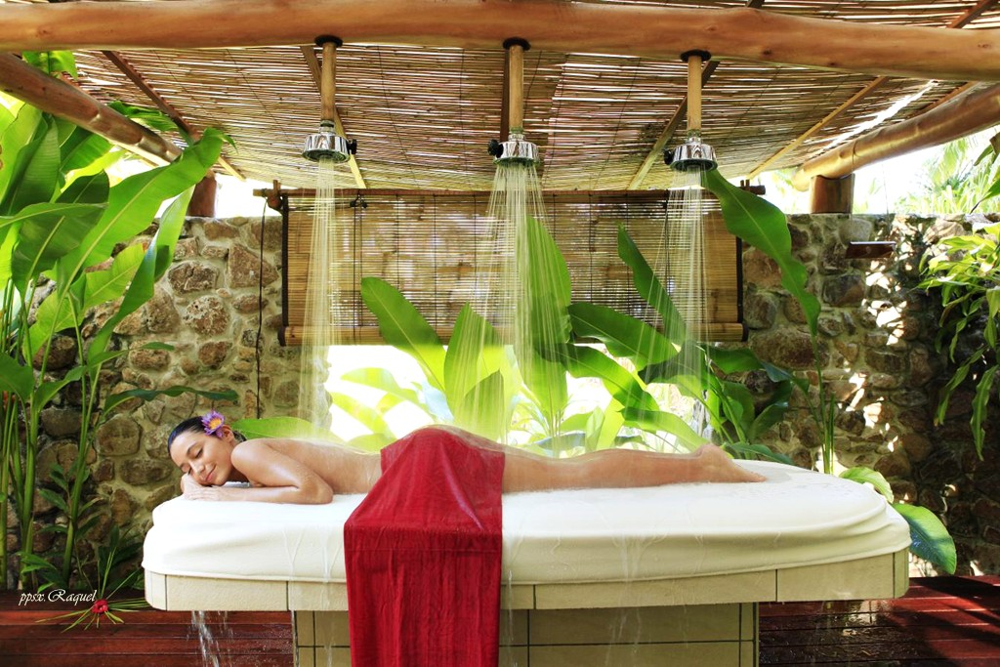

Slide 34
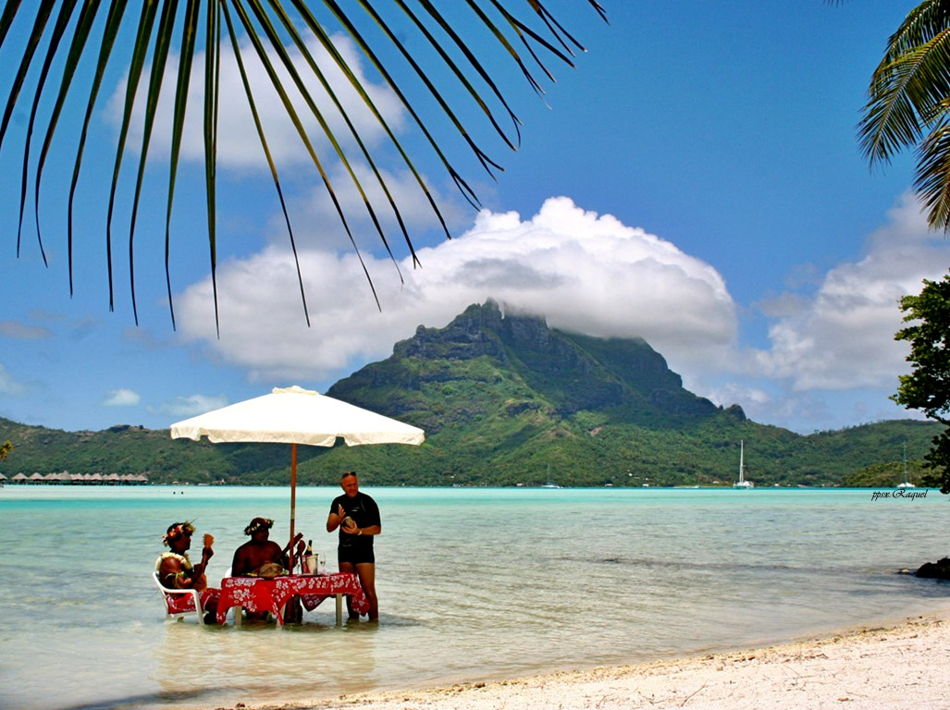

Slide 35
Una gastronomía refinada
Mezcla de platos franceses e internacionales y las especialidades tahitianas, al ritmo hechizado de cantos y danzas tradicionales.

Slide 36
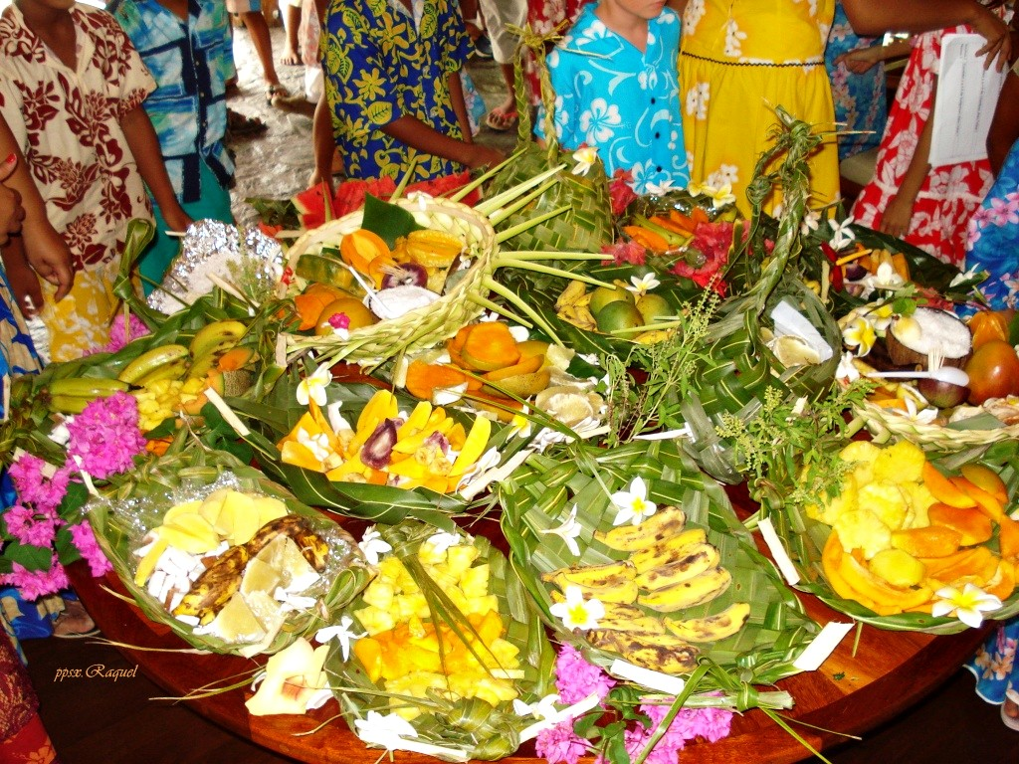

Slide 37
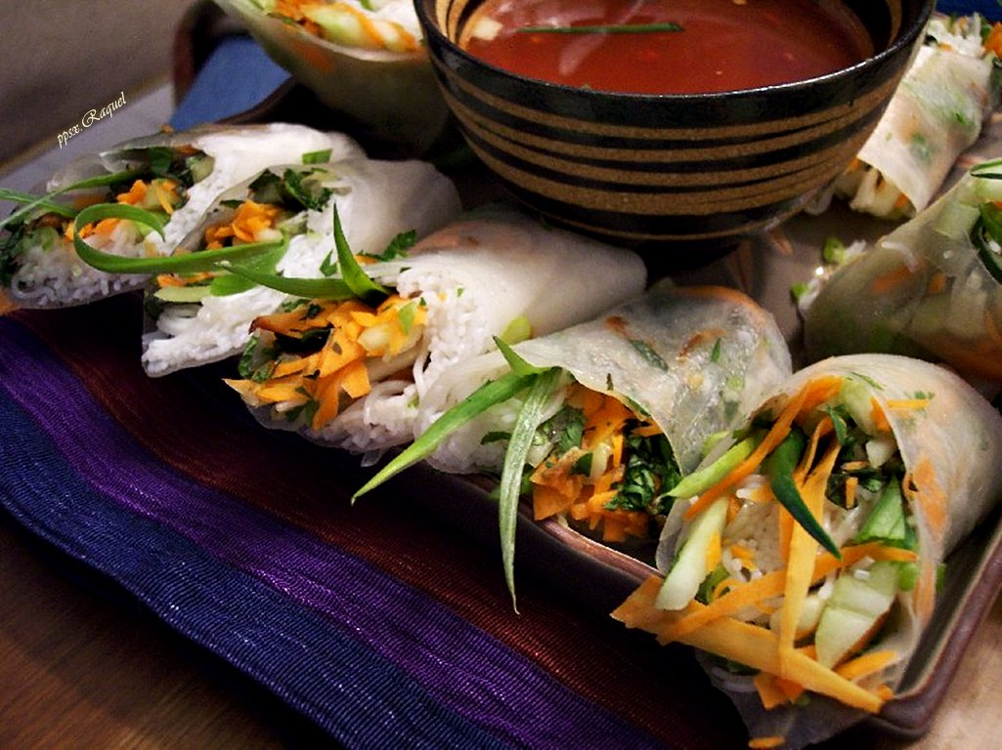

Slide 38
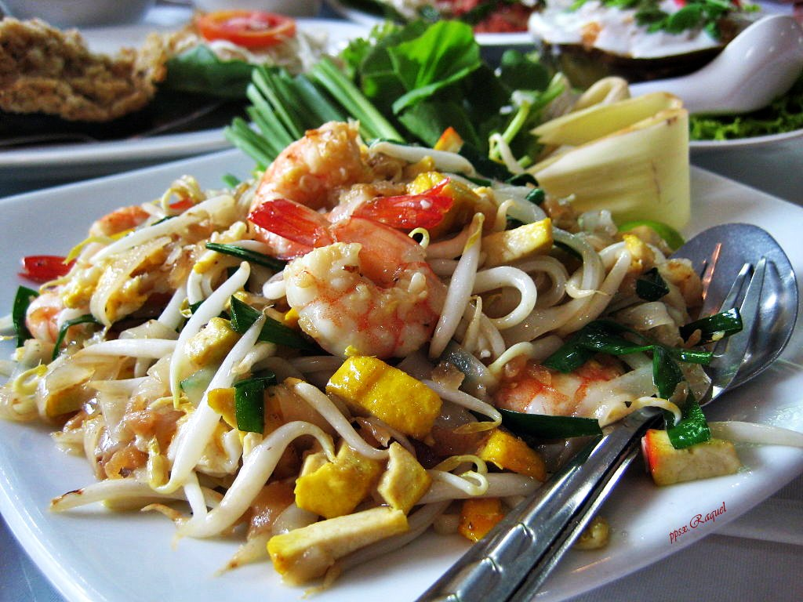

Slide 39
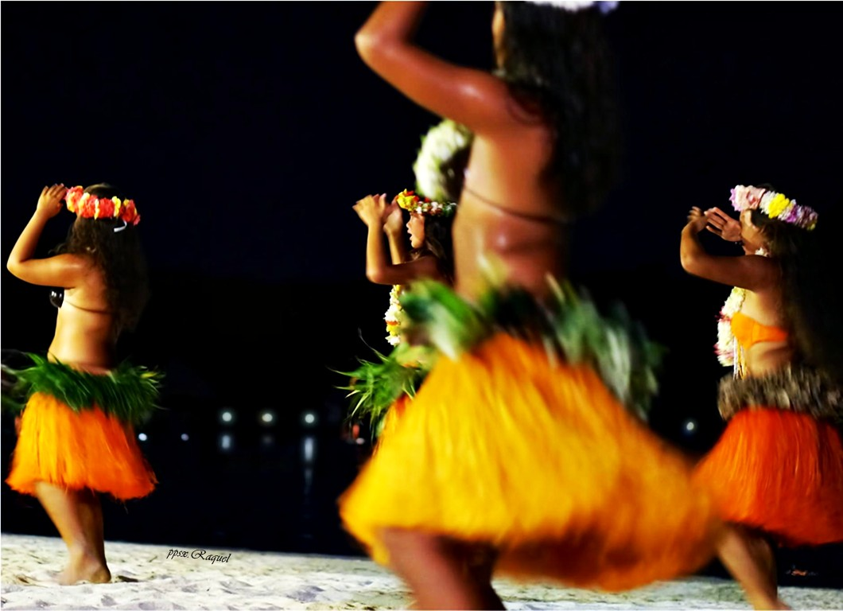

Slide 40
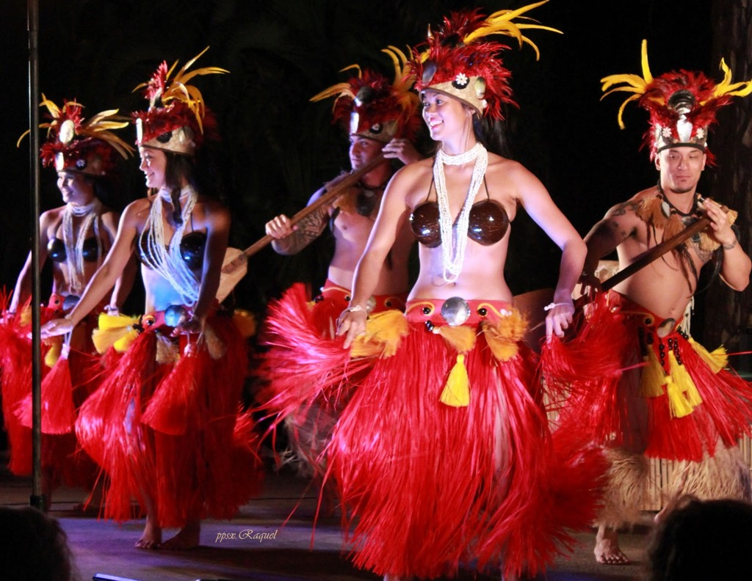

Slide 41
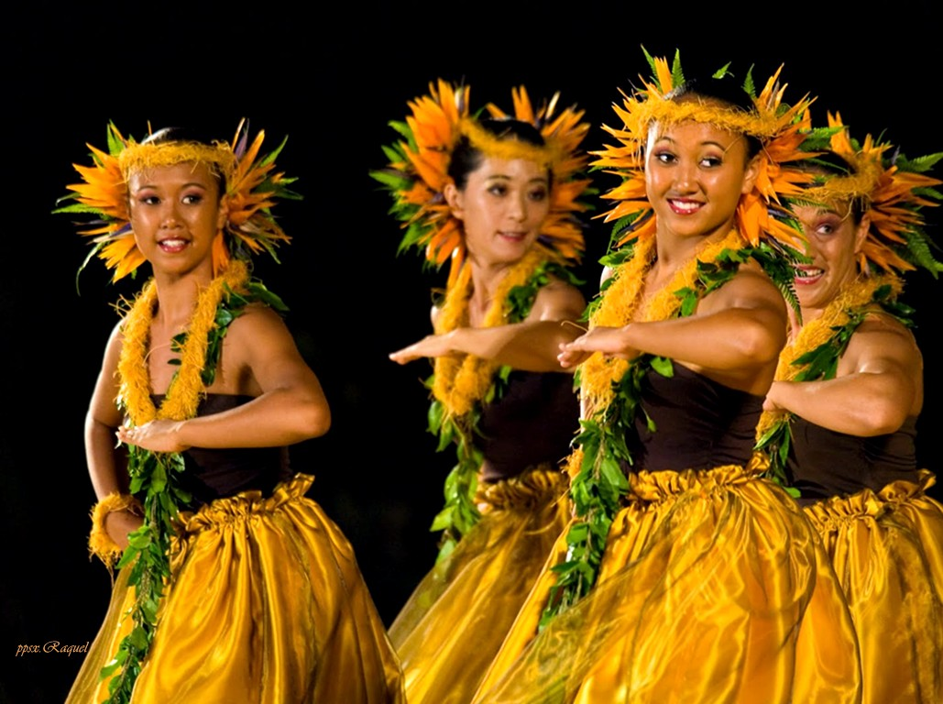

Slide 42
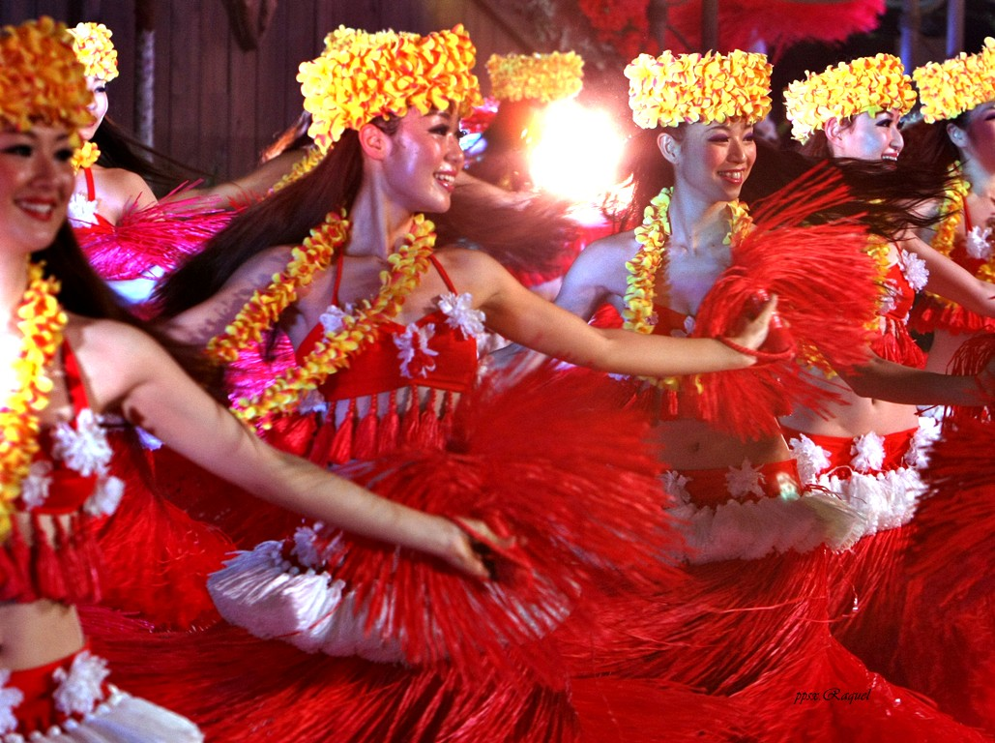

Slide 43
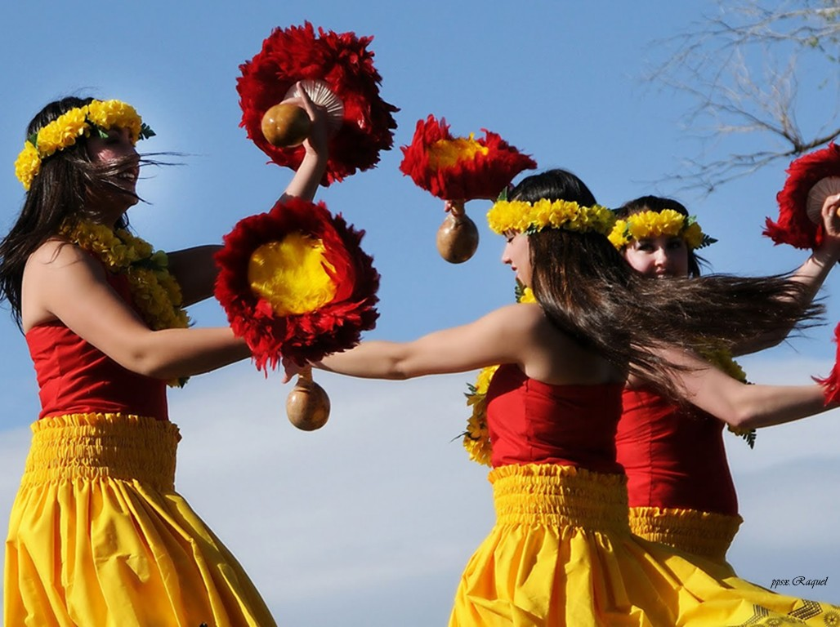

Slide 44
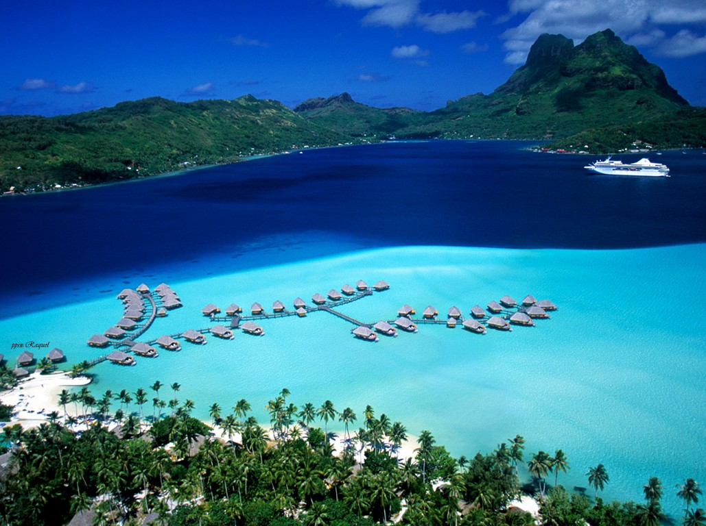

Slide 45
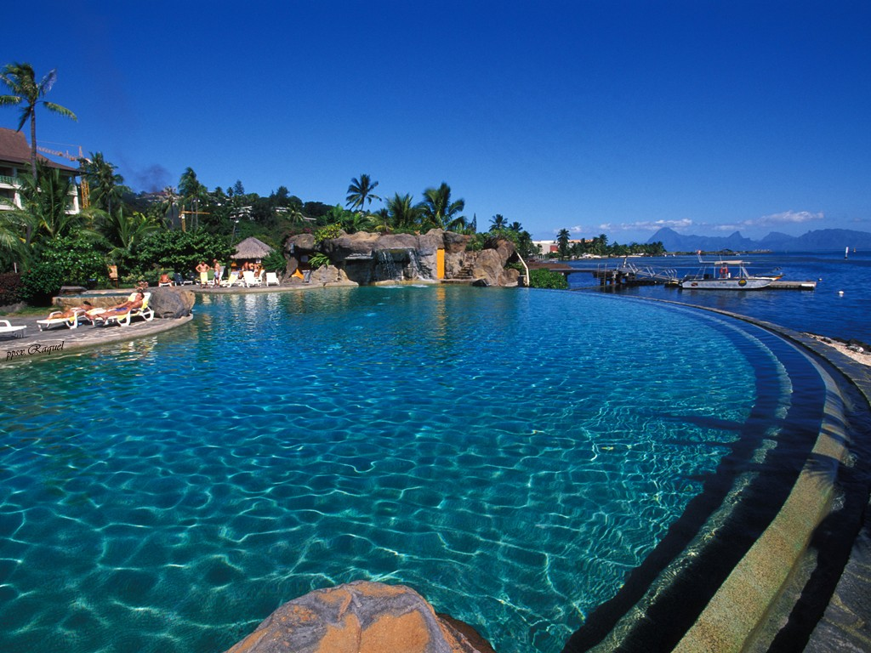

Slide 46
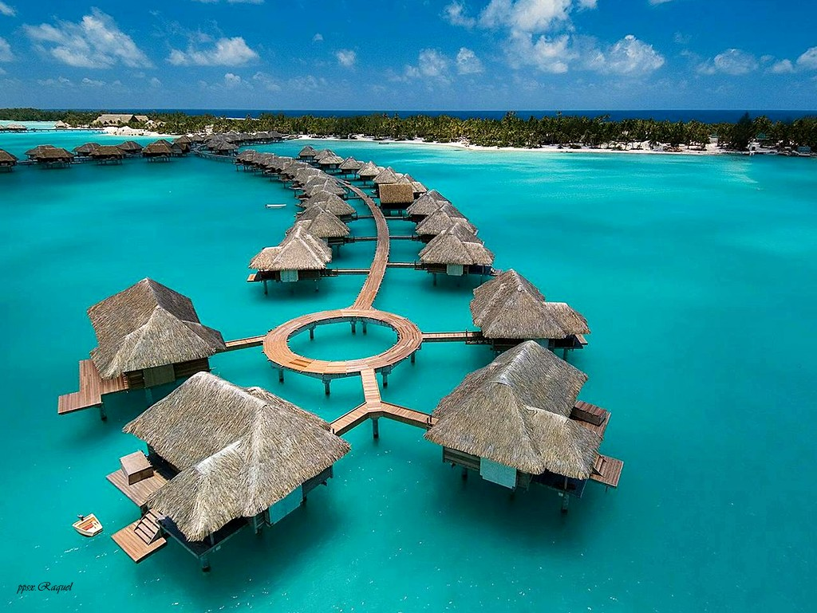

Slide 47
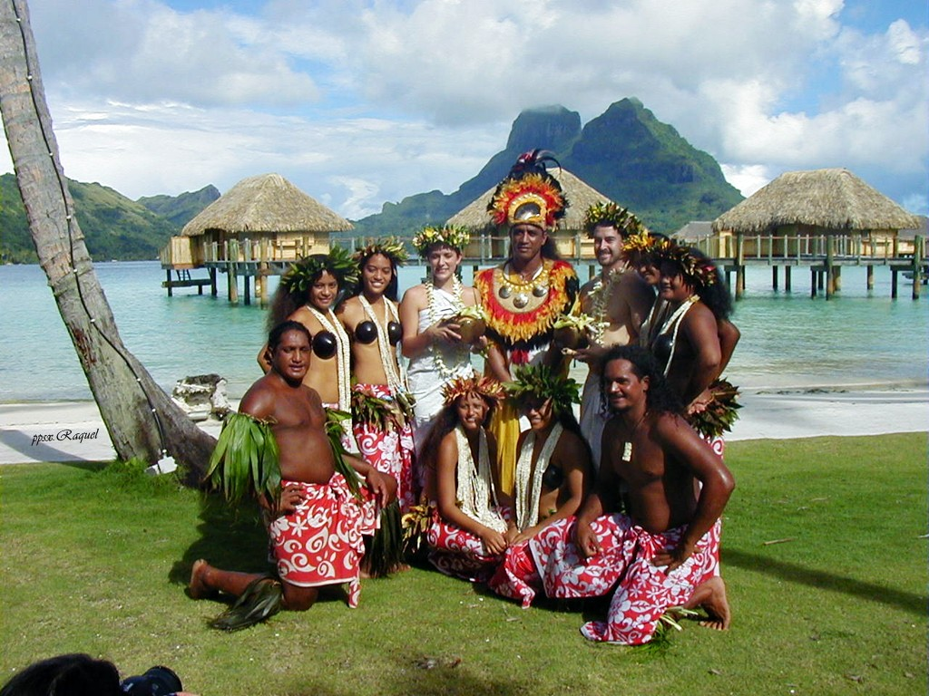

Slide 48
Bora Bora es una joya posada en el azul del Pacífico, una isla romántica en cuyo seno cada hotel supo crear un paraíso privado para acoger a las parejas en su luna de miel. Los exclusivos bungalows son remansos de intimidad

Slide 49
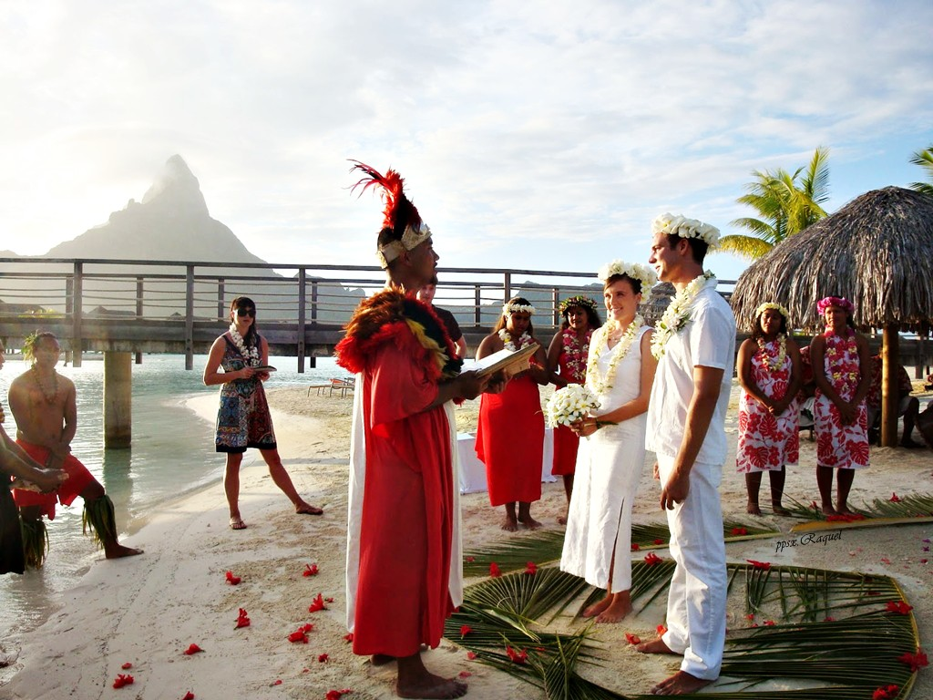

Slide 50
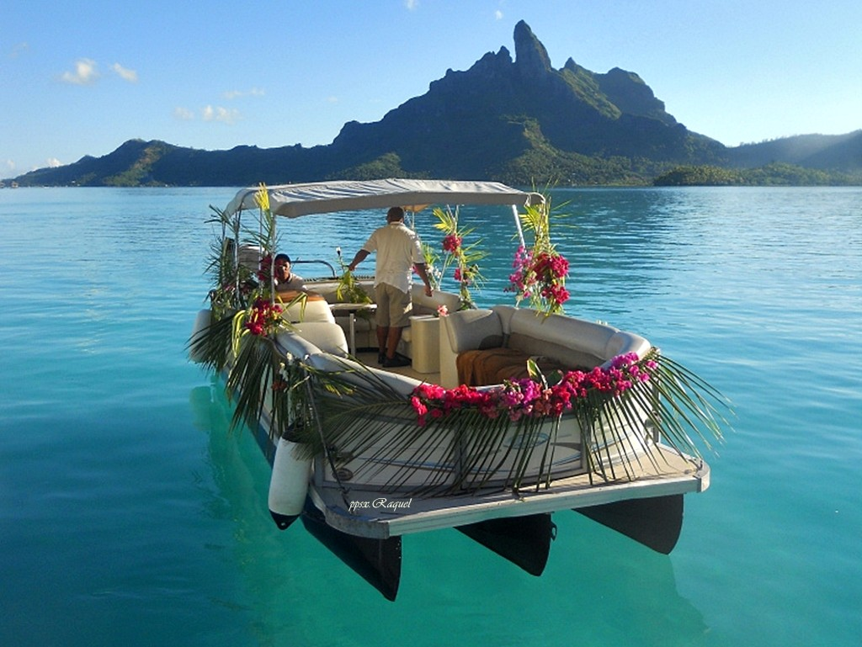

Slide 51
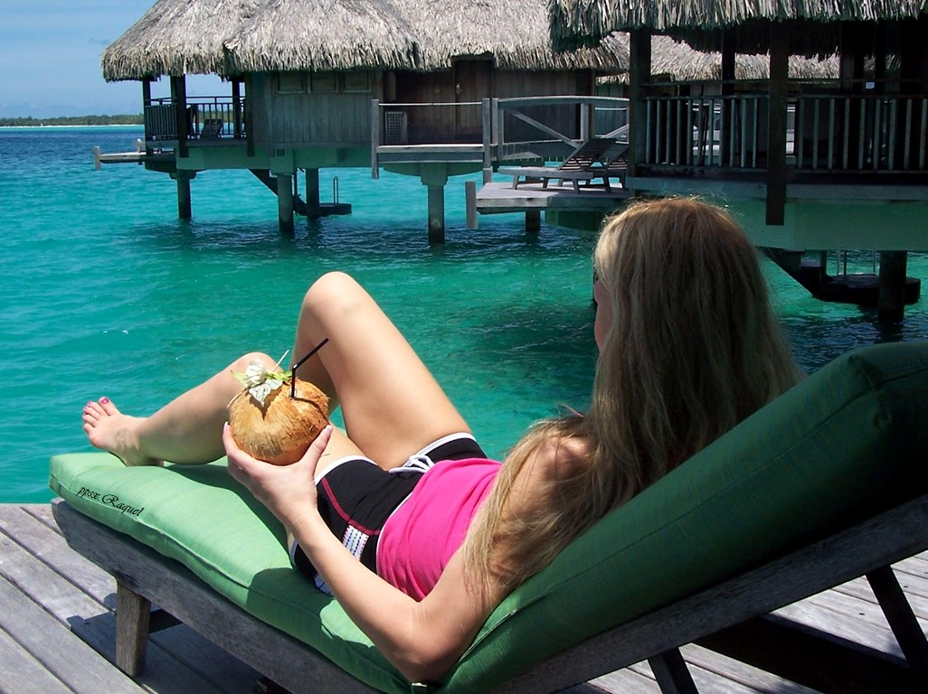

Slide 52
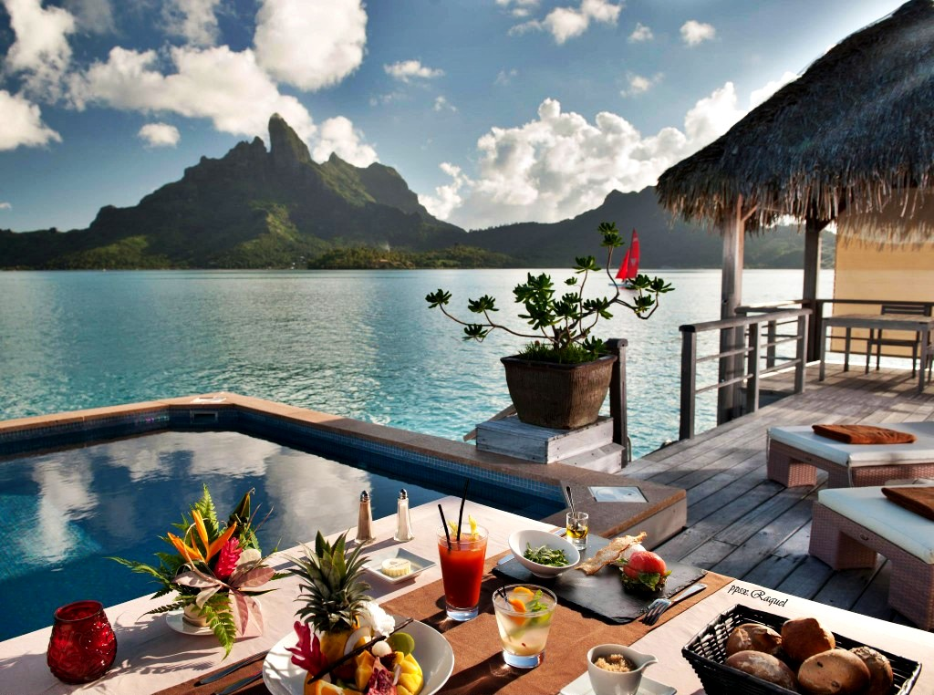

Slide 53
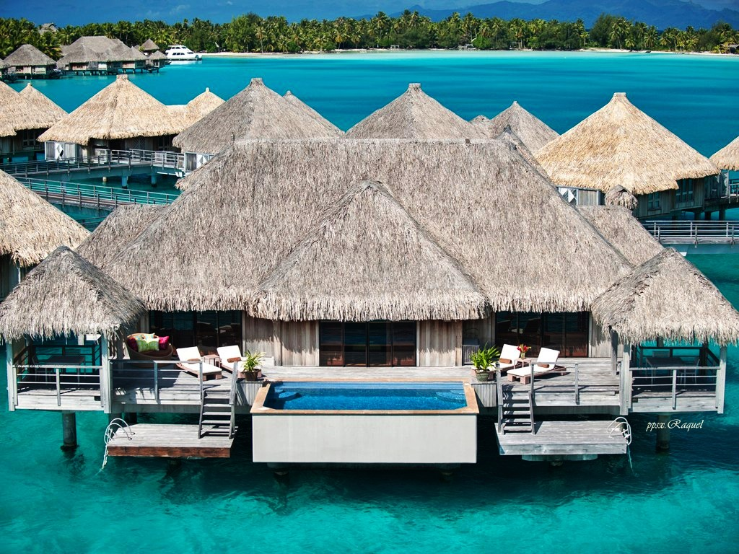

Slide 54
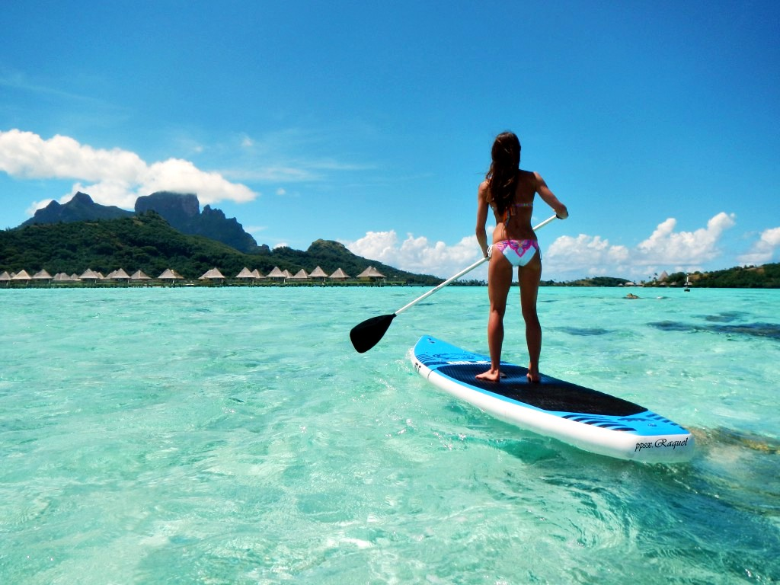

Slide 55
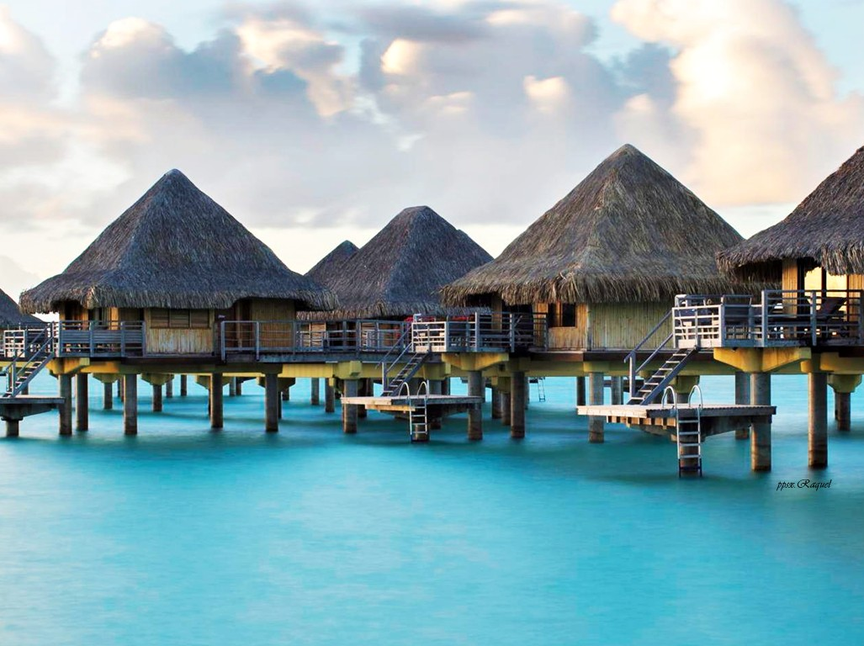

Slide 56
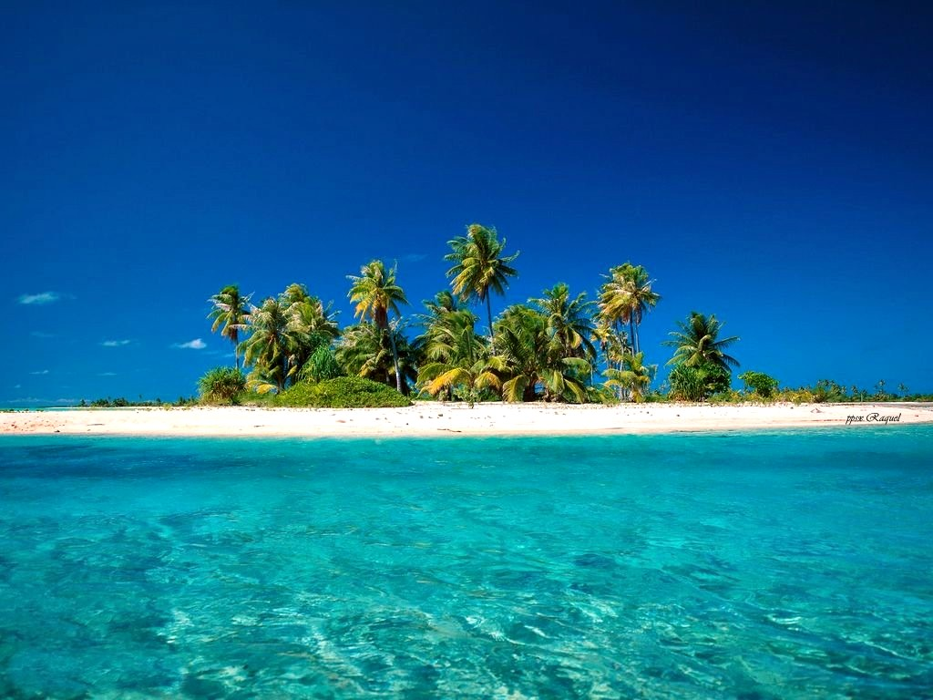

Slide 57


Slide 58


Slide 59


Slide 60


Slide 61


Slide 62


Slide 63


Slide 64


Slide 65


Slide 66


Slide 67


Slide 68


Slide 69


Slide 70


Slide 71


Slide 72


Slide 73


Slide 74


Slide 75


Slide 76


Slide 77


Slide 78


Slide 79


Slide 80


Slide 81


Slide 82


Slide 83


Slide 84


Slide 85


Slide 86



Slide 87




Accede a la sección que desees desde aquí:
PPS Exclusivos
Dedicatorias | Fechas Especiales | Graciosos | Historia y arte | Lugares | Musicales
Naturaleza y Ciencias | Política | Reflexión | Religiosos | Románticos | Salud
Si deseas recibir pps periódicamente en tu correo electrónico subscríbete aquí:

